Slide 1


Slide 2


خذوا ألواحكم.
اختــتام الحــصة
إنتاج كتابي 4
إنتاج كتابي 3
افتتاح الحصة

Slide 3

اقرؤوا السؤال جيدا . حددوا المطلوب. تذكروا كل الاختيارات المقدمة.
اختــتام الحــصة
إنتاج كتابي 4
إنتاج كتابي 3
افتتاح الحصة
لِماذا لَمْ يَسْتَطِعْ ريشانُ أَنْ يُحَلِّقَ بَعيداً عَنِ ٱلْغابَةِ؟
لِأَنَّ جَناحَهُ ٱحْتَرَقَ بِسَبَبِ ٱلْحَريقِ؛
أ
لِأَنَّ ٱلدُّخانَ كَثيفٌ؛
ب
لِأَنَّهُ لا يُريدُ تَرْكَ ٱلْغابَةِ تَحْتَرِقُ؛
ج
لِأَنَّهُ شَعَرَ بِٱلتَّعَبِ.
د

Slide 4

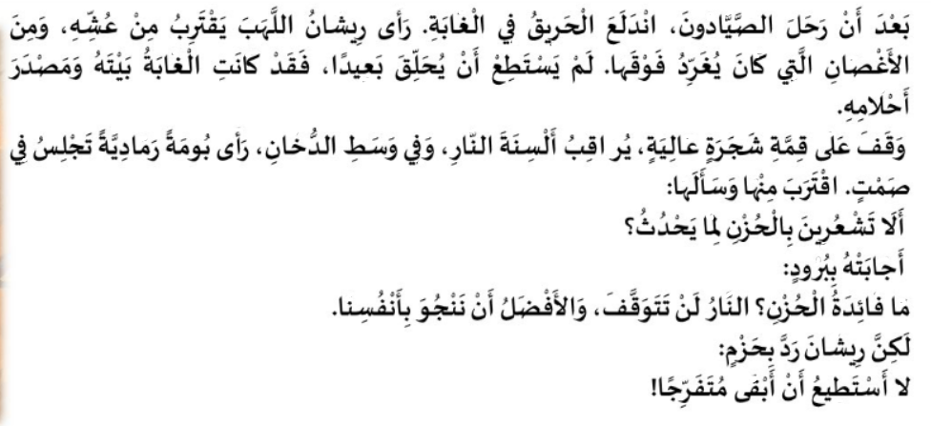
ابحثوا عن الجواب في النص . انتبهوا سيختفي النص بعد 10 ثوان.
اختــتام الحــصة
إنتاج كتابي 4
إنتاج كتابي 3
افتتاح الحصة

Slide 5
اكتبوا حرف الجواب الصحيح ثم ارفعوا الألواح عند سماع الاشارة.
اختــتام الحــصة
إنتاج كتابي 4
إنتاج كتابي 3
افتتاح الحصة
لِماذا لَمْ يَسْتَطِعْ ريشانُ أَنْ يُحَلِّقَ بَعيداً عَنِ ٱلْغابَةِ؟
لِأَنَّ جَناحَهُ ٱحْتَرَقَ بِسَبَبِ ٱلْحَريقِ؛
أ
لِأَنَّ ٱلدُّخانَ كَثيفٌ؛
ب
لِأَنَّهُ لا يُريدُ تَرْكَ ٱلْغابَةِ تَحْتَرِقُ؛
ج
لِأَنَّهُ شَعَرَ بِٱلتَّعَبِ.
د

Slide 6
صححوا. من يشرح جوابه؟
اختــتام الحــصة
إنتاج كتابي 4
إنتاج كتابي 3
افتتاح الحصة
لِماذا لَمْ يَسْتَطِعْ ريشانُ أَنْ يُحَلِّقَ بَعيداً عَنِ ٱلْغابَةِ؟
لِأَنَّ جَناحَهُ ٱحْتَرَقَ بِسَبَبِ ٱلْحَريقِ؛
أ
لِأَنَّ ٱلدُّخانَ كَثيفٌ؛
ب
لِأَنَّهُ لا يُريدُ تَرْكَ ٱلْغابَةِ تَحْتَرِقُ؛
ج

لِأَنَّهُ شَعَرَ بِٱلتَّعَبِ.
د

Slide 7

ستقرؤون النص قراءة جماعية . من يريد أن يقود القراءة؟ -يحرص الأستاذ على تتبع مشاركة الجميع في القراءة الجماعية.
اختــتام الحــصة
إنتاج كتابي 4
إنتاج كتابي 3
افتتاح الحصة

Slide 8



إنتاج كتابي –ح3 -
2
إنتاج كتابي
كتابة قصة قصيرة رديفة "وضعية النهاية -3-

Slide 9

اختــتام الحــصة
إنتاج كتابي 4
إنتاج كتابي 3
افتتاح الحصة
من يذكرنا بخطوات كِتابَةِ وَضْعِيَّةِ نِهايَةِ قِصَّةٍ قَصيرَةٍ؟
كِتابَةُ وَضْعِيَّةِ نِهايَةِ قِصَّةٍ قَصيرَةٍ.

Slide 10


اختــتام الحــصة
إنتاج كتابي 4
إنتاج كتابي 3
افتتاح الحصة
لنتذكر خطوات كِتابَةِ وَضْعِيَّةِ نِهايَةِ قِصَّةٍ قَصيرَةٍ.
أَقْتَرِحُ حَدَثاً أَخْتَتِمُ بِهِ قِصَّتي؛
أَكْتُبُ جُمْلَةً لِاسْتِخْلاصِ عِبْرَةٍ مِنَ ٱلْقِصَّةِ؛

Slide 11
اختــتام الحــصة
إنتاج كتابي 4
إنتاج كتابي 3
افتتاح الحصة
في هذه الحصة، ستواصلون تدربكم على كِتابَةِ وَضْعِيَّةِ نِهايَةِ قِصَّةٍ قَصيرَةٍ.
كِتابَةُ وَضْعِيَّةِ نِهايَةِ قِصَّةٍ قَصيرَةٍ.

Slide 12

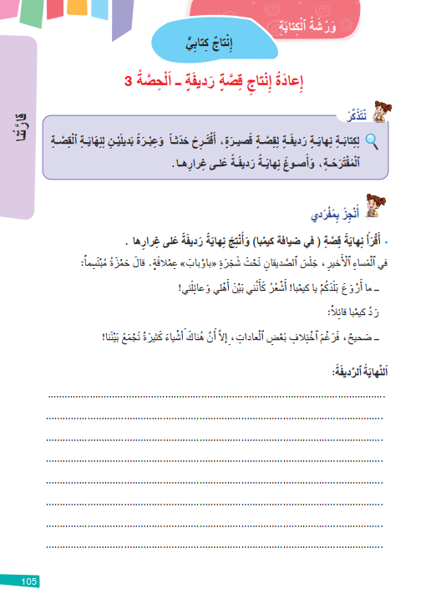
اختــتام الحــصة
إنتاج كتابي 4
إنتاج كتابي 3
افتتاح الحصة
في ثنائيات ،خذوا كراساتكم على الصفحة رقم 105 و أنجزوا التمرين التالي:

Slide 13

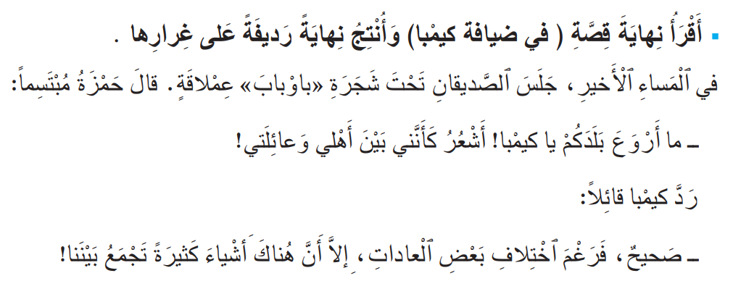
اختــتام الحــصة
إنتاج كتابي 4
إنتاج كتابي 3
افتتاح الحصة
أقرأ نهاية القصة الآتية (في ضيافة كيميا) و أنتج نهاية رديفة على غرارها:
المرور بين الصفوف، وتقديم التغذية الراجعة اللازمة.

Slide 14
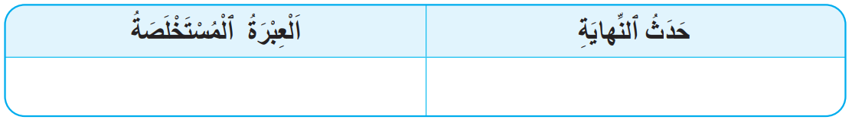
اختــتام الحــصة
إنتاج كتابي 4
إنتاج كتابي 3
افتتاح الحصة
انتبهوا للتصحيح: نحدد حدث النهاية.
تناوب متعلمين على تقديم فقراتهم، تصحيح الأخطاء على السبورة.
جُلوسُ ٱلصَديقانِ تَحْتَ شَجَرَةٍ عِمْلاقَةٍ وَ تَبادُلُهُما ٱلْحَديثَ.

Slide 15
اختــتام الحــصة
إنتاج كتابي 4
إنتاج كتابي 3
افتتاح الحصة
الآن نحدد العبرة المستخلصة
رَغْمَ ٱخْتِلافِ ٱلْعاداتِ هُناكَ أَشْياءُ كَثيرَةٌ تَجْمَعُ بَيْنَ ٱلصَّديقَيْنِ.
جُلوسُ ٱلصَديقانِ تَحْتَ شَجَرَةٍ عِمْلاقَةٍ وَ تَبادُلُهُما ٱلْحَديثَ.

Slide 16
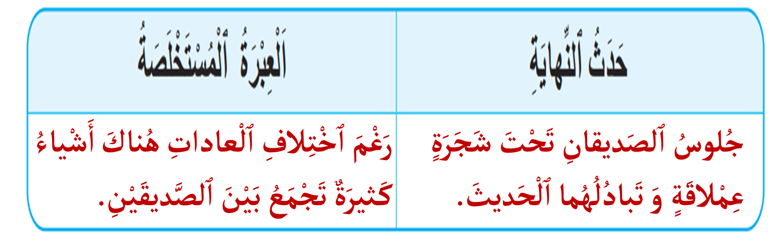
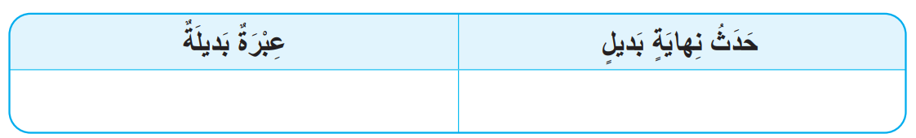
اختــتام الحــصة
إنتاج كتابي 4
إنتاج كتابي 3
افتتاح الحصة
الآن أغير عناصر وضعية نهاية القصة المقترحة ثم أركب هذه العناصر الجديدة لإنتاج نهاية رديفة.
كُلُّ بَلَدٍ جَميلٌ وَمُتَمَيِّزٌ بِعاداتِهِ وَ تَقاليدِهِ.
تَجَوَّلَ ٱلصَّديقانِ بِجانِبِ ضِفافِ ٱلنَّهْرِ وَقَدْ أَبْدى سَعْدُ إِعْجابَهُ بِبَلَدِ مامادو.

Slide 17
اختــتام الحــصة
إنتاج كتابي 4
إنتاج كتابي 3
افتتاح الحصة
هذا نموذج لوضعية نهاية رديفة على غرار الوضعية الأصلية.
في ٱلْيَوْمِ الأَخيرِ مِنَ ٱلزِّيارَةِ، أَخَذَ مامادو صَديقَهُ سَعْداً في جَوْلَةٍ بِجانِبِ ضِفافِ ٱلنَّهْرِ ٱلخَلّابَةِ،وَ بَيْنَما هُما يَتَجَوَّلانِ ، قالَ سَعْدٌ:
-أَنا مُعْجَبٌ جِدّاً بِبَلَدِكَ يا مامادو! فَكُلُّ ما رَأَيْتُهُ جَميلٌ وَ مُبْهِرٌ.
"كُلُّ بَلَدٍ جَميلٌ وَمُتَمَيِّزٌ بِعاداتِهِ وَتَقاليدِهِ، وَٱلصَّداقَةُ تَجْمَعُنا رَغْمَ ٱلِاخْتِلافِ".

Slide 18

إنتاج كتابي –ح4 -
3
إنتاج كتابي
كتابة قصة رديفة-4-

Slide 19
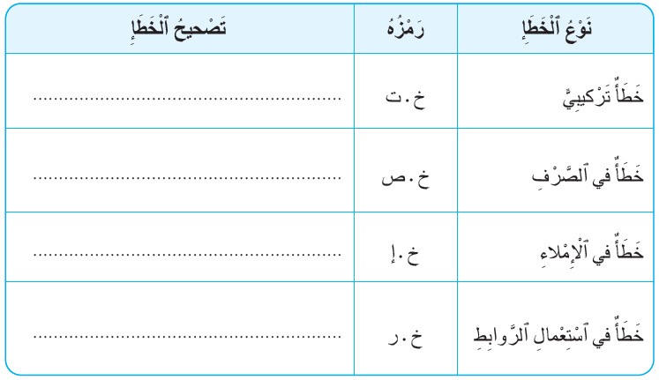
اختــتام الحــصة
إنتاج كتابي 4
إنتاج كتابي 3
افتتاح الحصة
الآن، انتبهوا إلى السبورة، سأريكم بعض الأخطاء التي رصدتها في إنجازاتكم، وكيفية تصحيحها.
يصحح الأستاذ(ة) على السبورة نماذج من الأخطاء المرصودة في إنجازات المتعلمين.

Slide 20

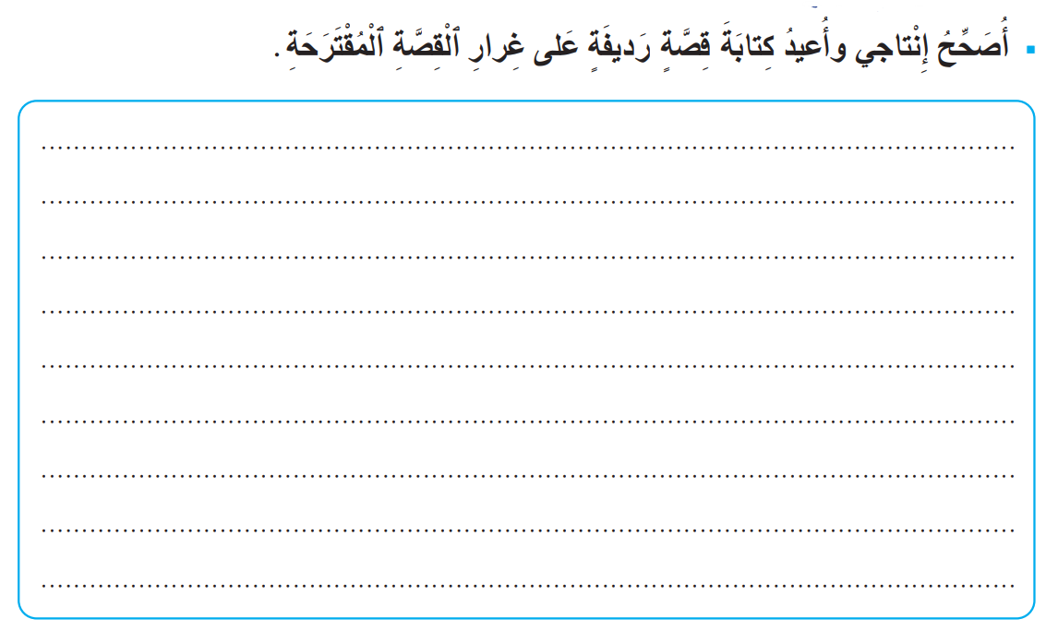
اختــتام الحــصة
إنتاج كتابي 4
إنتاج كتابي 3
افتتاح الحصة
الآن، كل واحد منكم يبحث في إنتاجه عن هذه الأخطاء ويصححها.
المرور بين الصفوف، التأكد من تصحيح الأخطاء.

Slide 21
اختــتام الحــصة
إنتاج كتابي 4
إنتاج كتابي 3
افتتاح الحصة
انتبهوا، سأقدم لكم معايير شبكة التقويم الذاتي.
لا | نعم
 |  | اِسْتَعْمَلْتُ عَناصِرَ مُناسِبَةً لِوَضْعِيَّةِ نِهايَةٍ رَديفَةٍ لِلْقِصَّةِ.
 |  | تَأَكَّدْتُ مِنْ صِحَّةِ ٱلْمَعْلوماتِ ٱلَّتي كَتَبْتُها.
 |  | اِسْتَعْمَلْتُ أَدَواتِ رَبْطٍ مُناسِبَةٍ لِكِتابَةٍ نَصٍّ مُنْسَجِمٍ.
 |  | اِسْتَعْمَلْتُ عَلاماتِ تَرْقيمٍ مُناسِبَةً.
 |  | كَتَبْتُ بِخَطٍّ واضِحٍ وَجَميلٍ.

Slide 22
اختــتام الحــصة
إنتاج كتابي 4
إنتاج كتابي 3
افتتاح الحصة
الآن، كل واحد منكم يراجع إنتاجه ويتحقق من مطابقته لمعايير الشبكة.
المرور بين الصفوف، تقديم التغذية الراجعة اللازمة.
لا | نعم
 |  | اِسْتَعْمَلْتُ عَناصِرَ مُناسِبَةً لِوَضْعِيَّةِ نِهايَةٍ رَديفَةٍ لِلْقِصَّةِ.
 |  | تَأَكَّدْتُ مِنْ صِحَّةِ ٱلْمَعْلوماتِ ٱلَّتي كَتَبْتُها.
 |  | اِسْتَعْمَلْتُ أَدَواتِ رَبْطٍ مُناسِبَةٍ لِكِتابَةٍ نَصٍّ مُنْسَجِمٍ.
 |  | اِسْتَعْمَلْتُ عَلاماتِ تَرْقيمٍ مُناسِبَةً.
 |  | كَتَبْتُ بِخَطٍّ واضِحٍ وَجَميلٍ.

Slide 23
اختــتام الحــصة
إنتاج كتابي 4
إنتاج كتابي 3
افتتاح الحصة
الآن، كل واحد منكم يعيد كتابة إنتاجه بخط جميل دون أخطاء.
المرور بين الصفوف، تقديم التغذية الراجعة اللازمة. تخصيص 5 دقائق لإعادة الكتابة وإنهاء الحصة.

Slide 24

اختــتام الحــصة
ماذا تعلمتم اليوم؟

Slide 25
ماذا تعلمتم اليوم؟
اختــتام الحــصة
إنتاج كتابي 4
إنتاج كتابي 3
افتتاح الحصة
في هَذِهِ ٱلْحِصَّةِ
صَحَّحْتُ أَخْطائي ٱلْخاصَّةَ بِٱلْإِنْتاجِ ٱلْكِتابي وَ أَعَدْتُ كِتابَةَ إِنْتاجي.
تَدَرَّبْتُ عَلى كِتابَةِ وَضْعِيَّةِ نِهايَةِ قِصَّةٍ قَصيرَةٍ.

Slide 26



وقت النجمة. الفائز بنجمة المشاركة بهدوء هو (هي) صديقكم (صديقتكم)....... صفقوا له (لها). يسجل الأستاذ اسم الفائز على لائحة. (يمكن أن تكون اللائحة معروضة على أحد جدران الفصل).
اختــتام الحــصة
إنتاج كتابي 4
إنتاج كتابي 3
افتتاح الحصة

Slide 27


Slide 28

بناء على إنجازات المتعلمين خلال الممارسة المستقلة
ما تقديرك لنسبة التحكم في هدف الدرس؟
تسجل النسبة على صفحة اليوم من مذكرة الأستاذ.

